Slide 1
Mga Likas na
Yaman ng Bansa

Slide 2
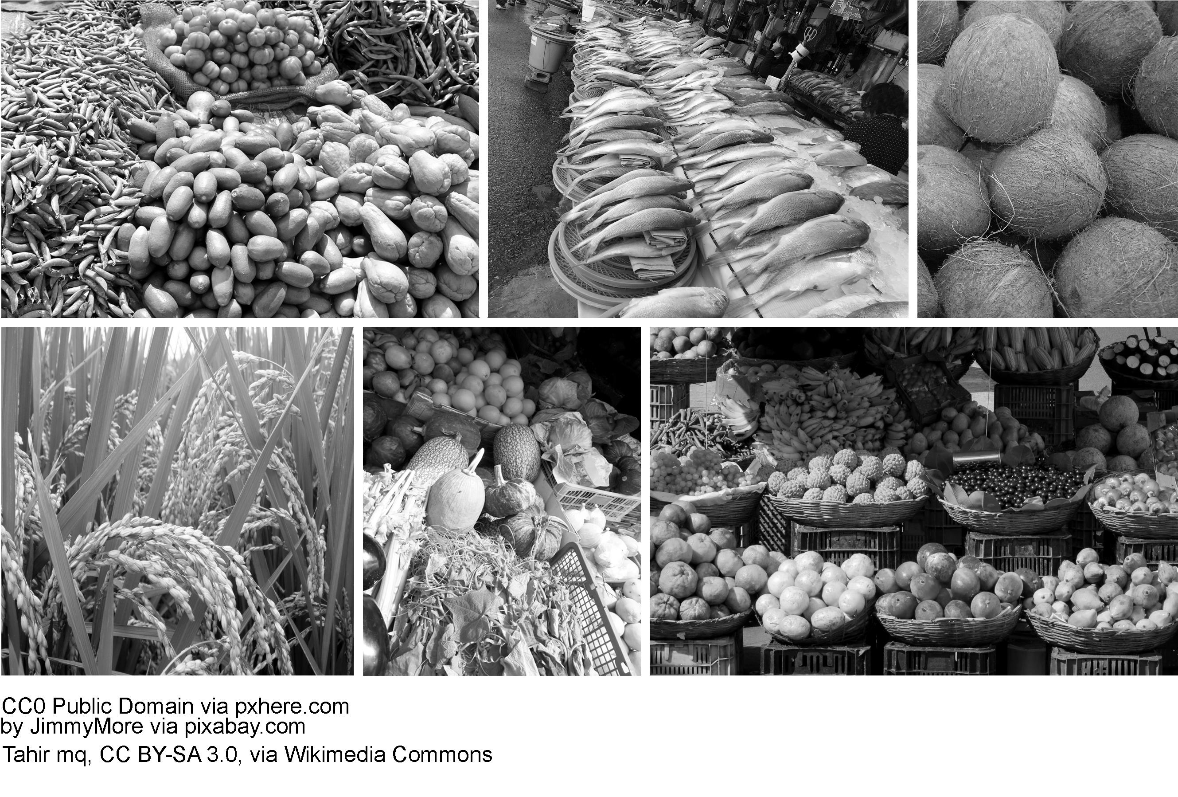
Mga Likas na Yaman ng Pilipinas
Ang mga likas na yaman ay pangunahing pinagmumulan ng yaman at batayan ng kaunlarang pangkabuhayan. Ito ay binubuo ng mga pangisdaan, lupang sakahan, mineral, kagubatan, at katubigan.
Maaaring pangkatin ang mga likas na yaman ayon sa anyo o gamit nito. Kung anyo ang pag-uusapan, may mga likas na yaman na napapalitan at hindi napapalitan. Mayroon ding nauubos at hindi nauubos.
Mga halimbawa ng likas na yaman (gulay, isda, niyog, palay, at prutas) na nauubos at napapalitan

Slide 3
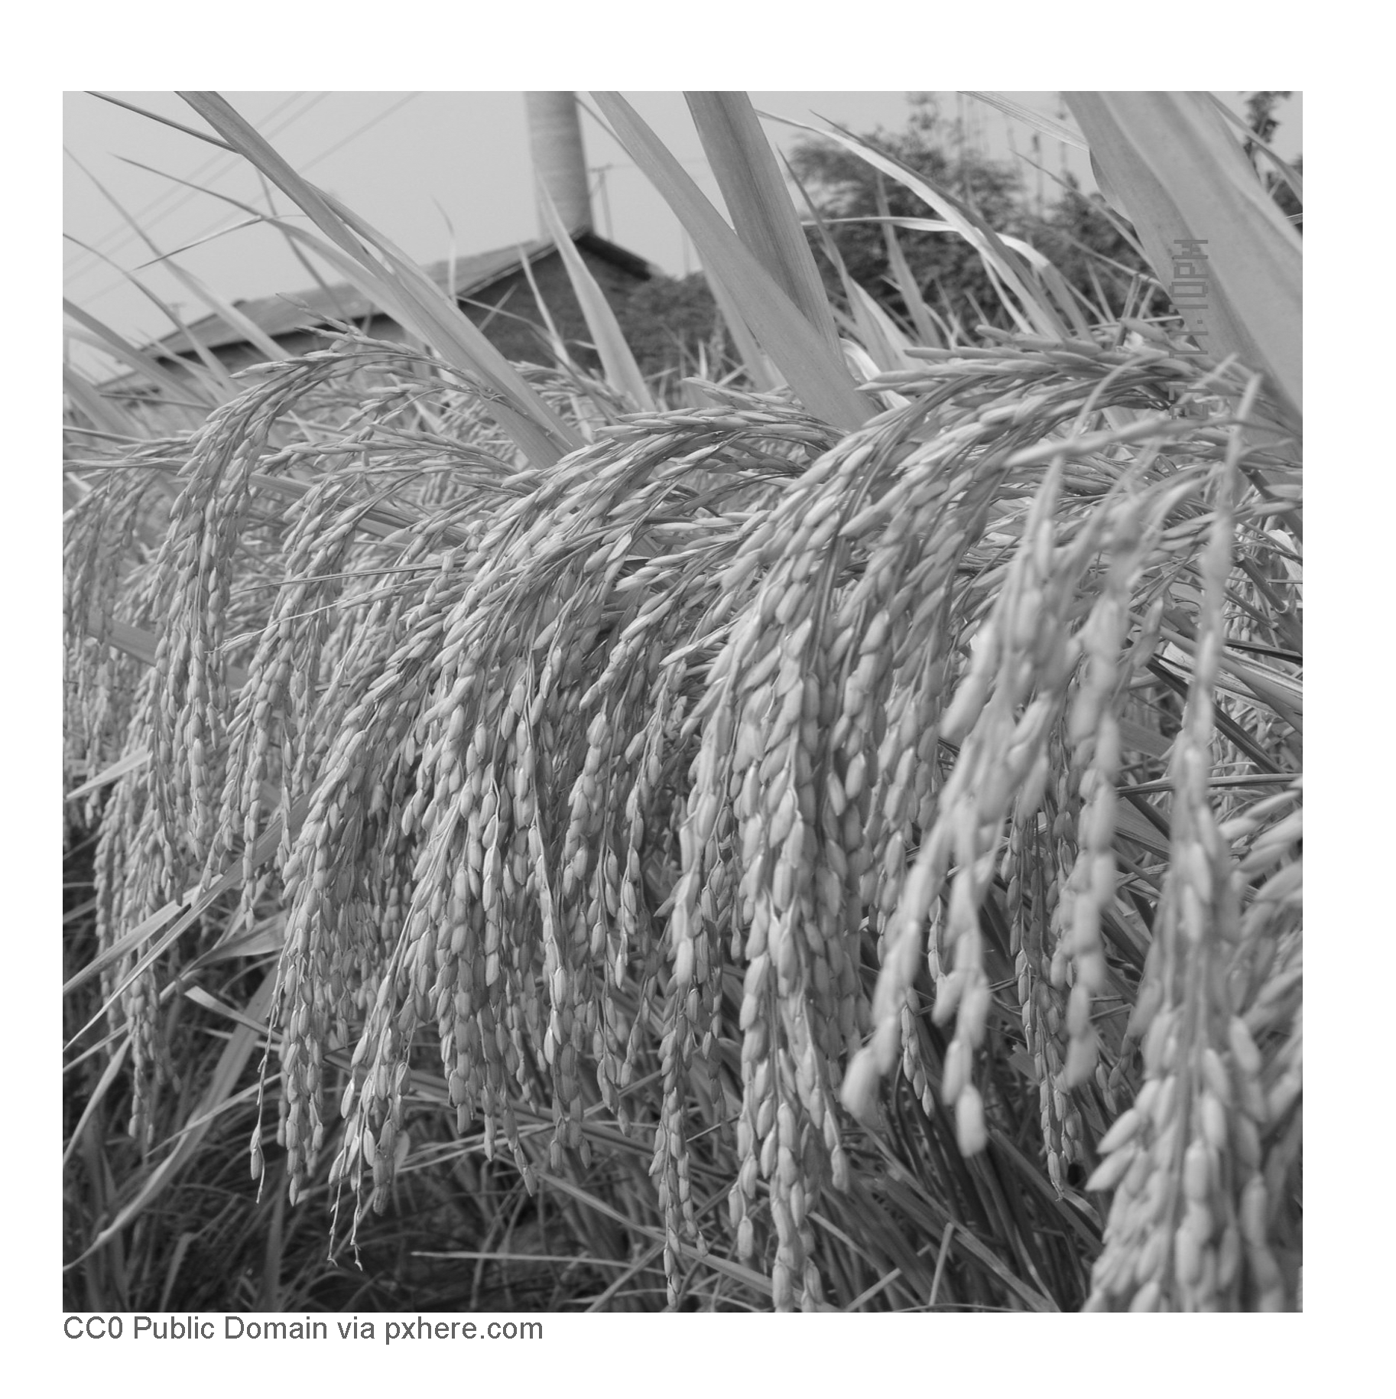
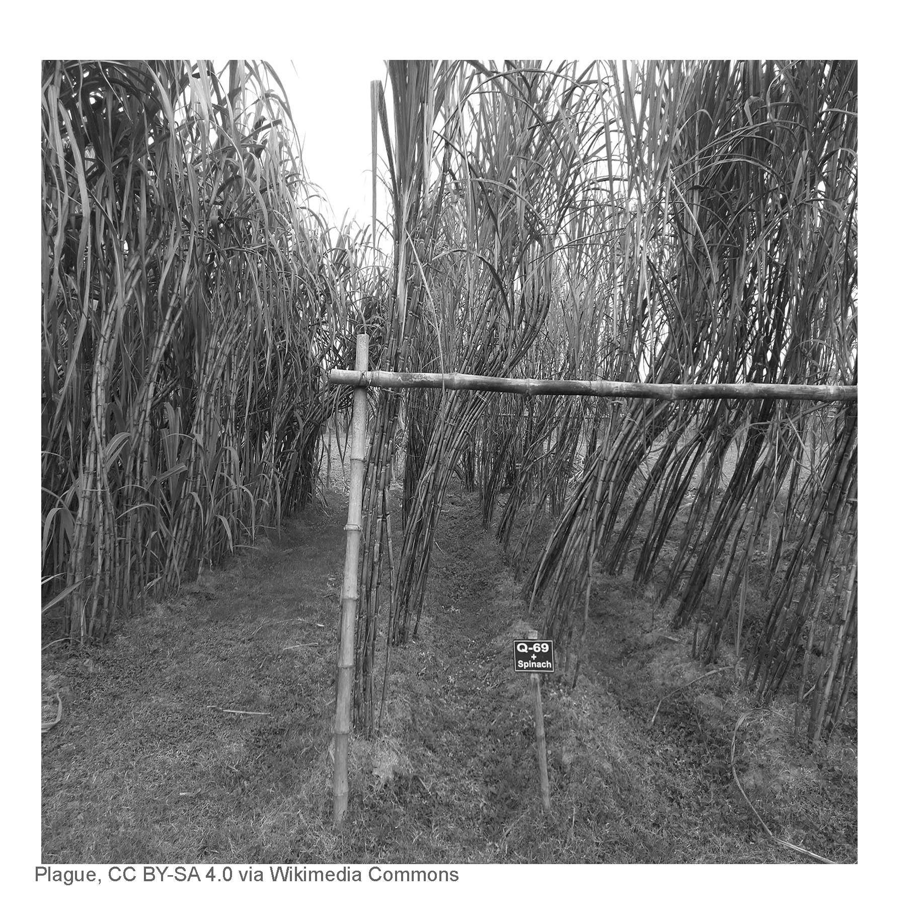
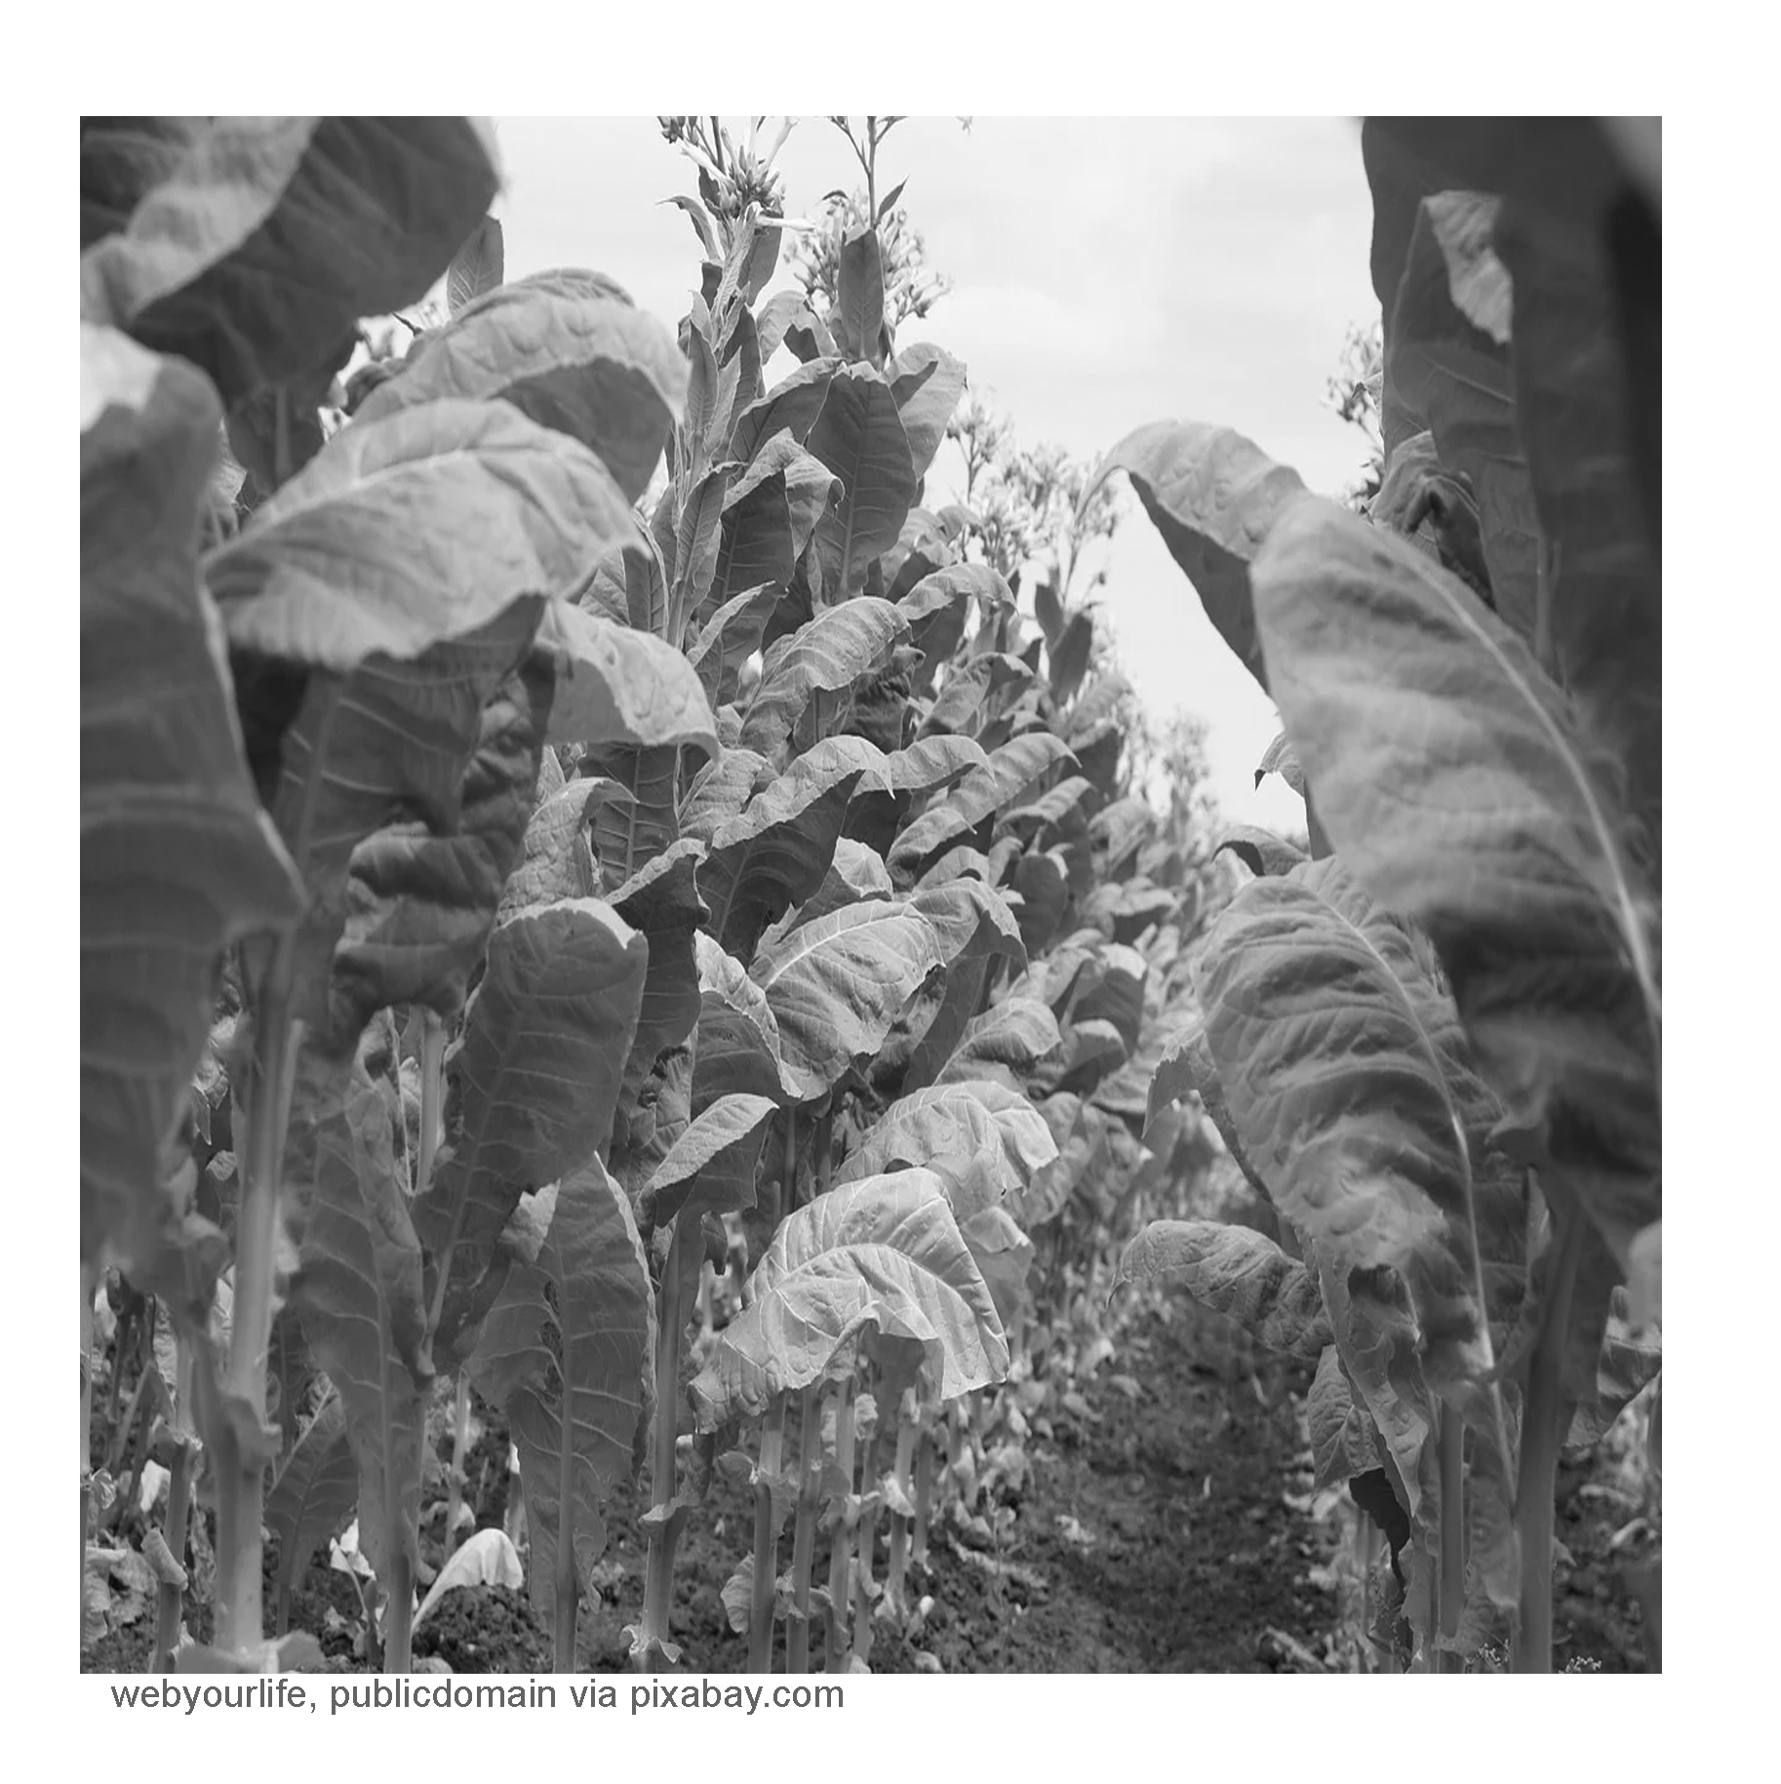
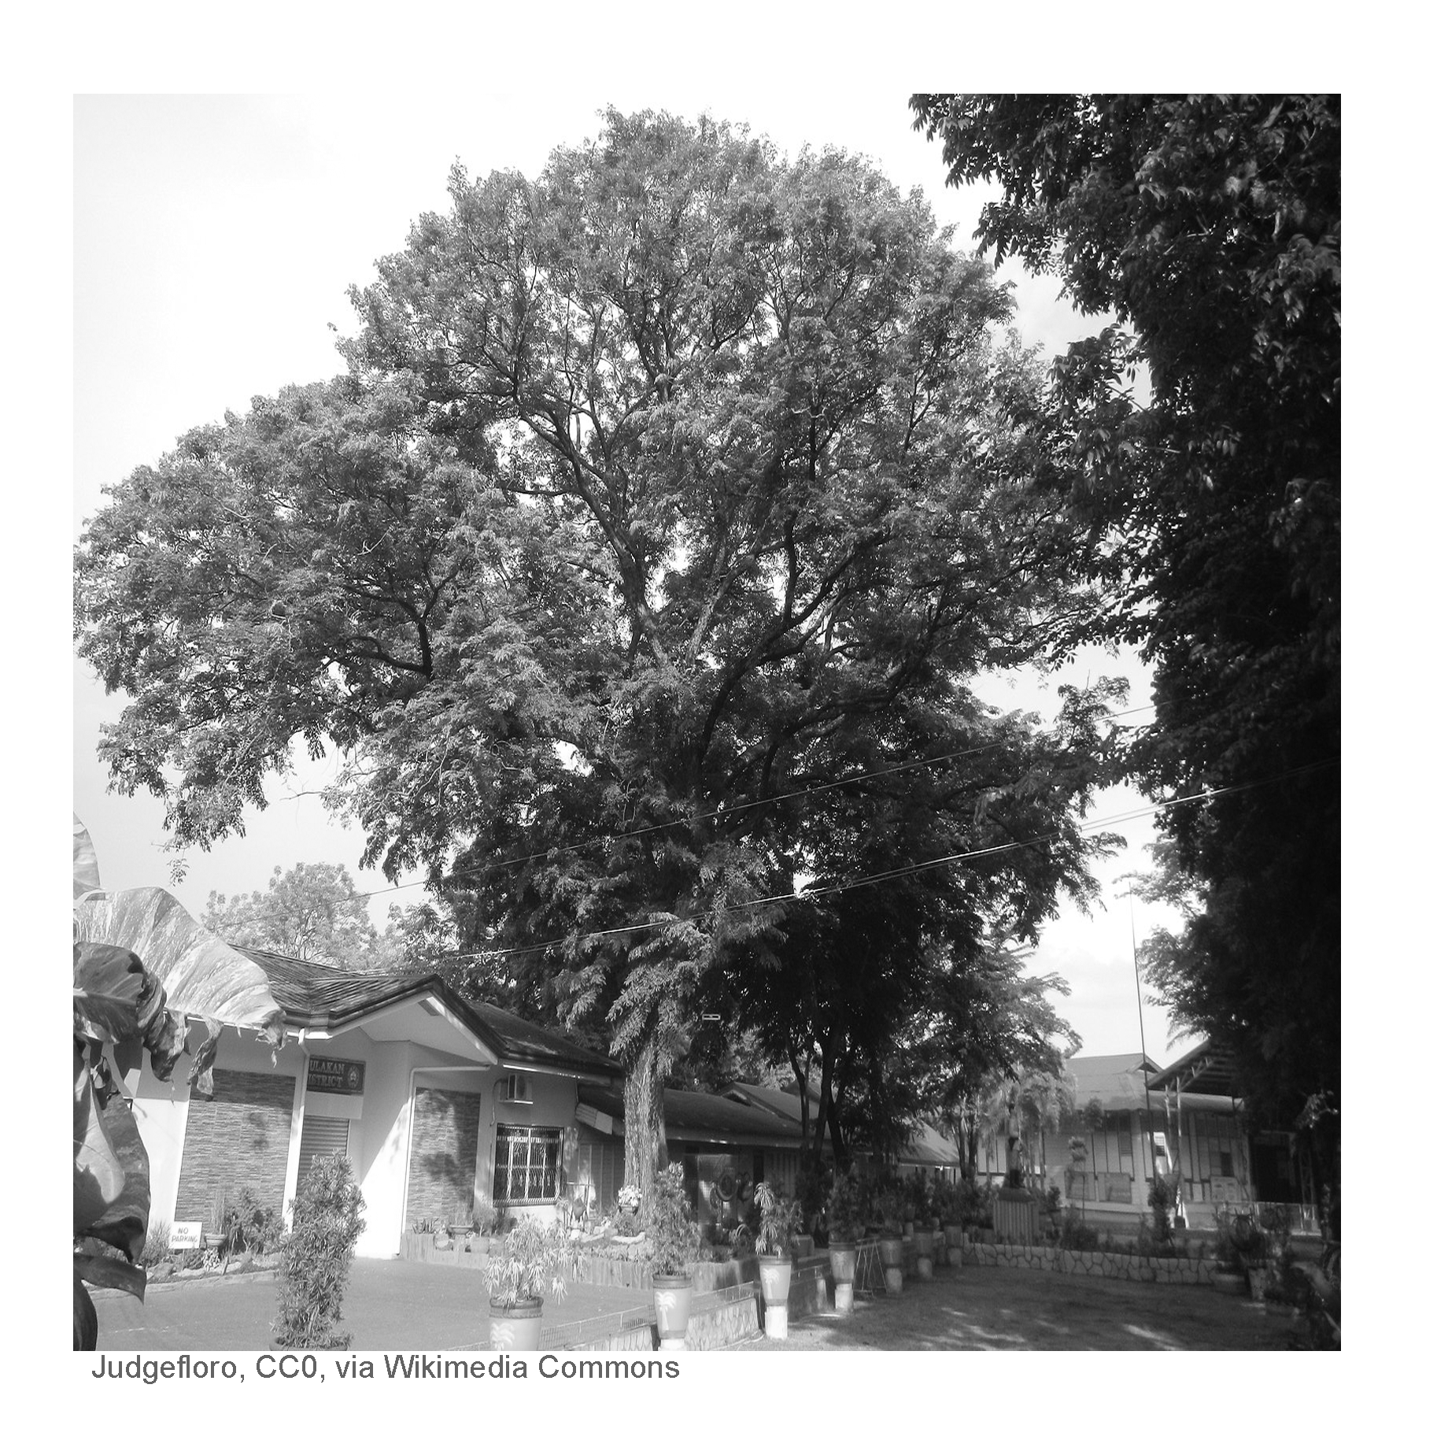
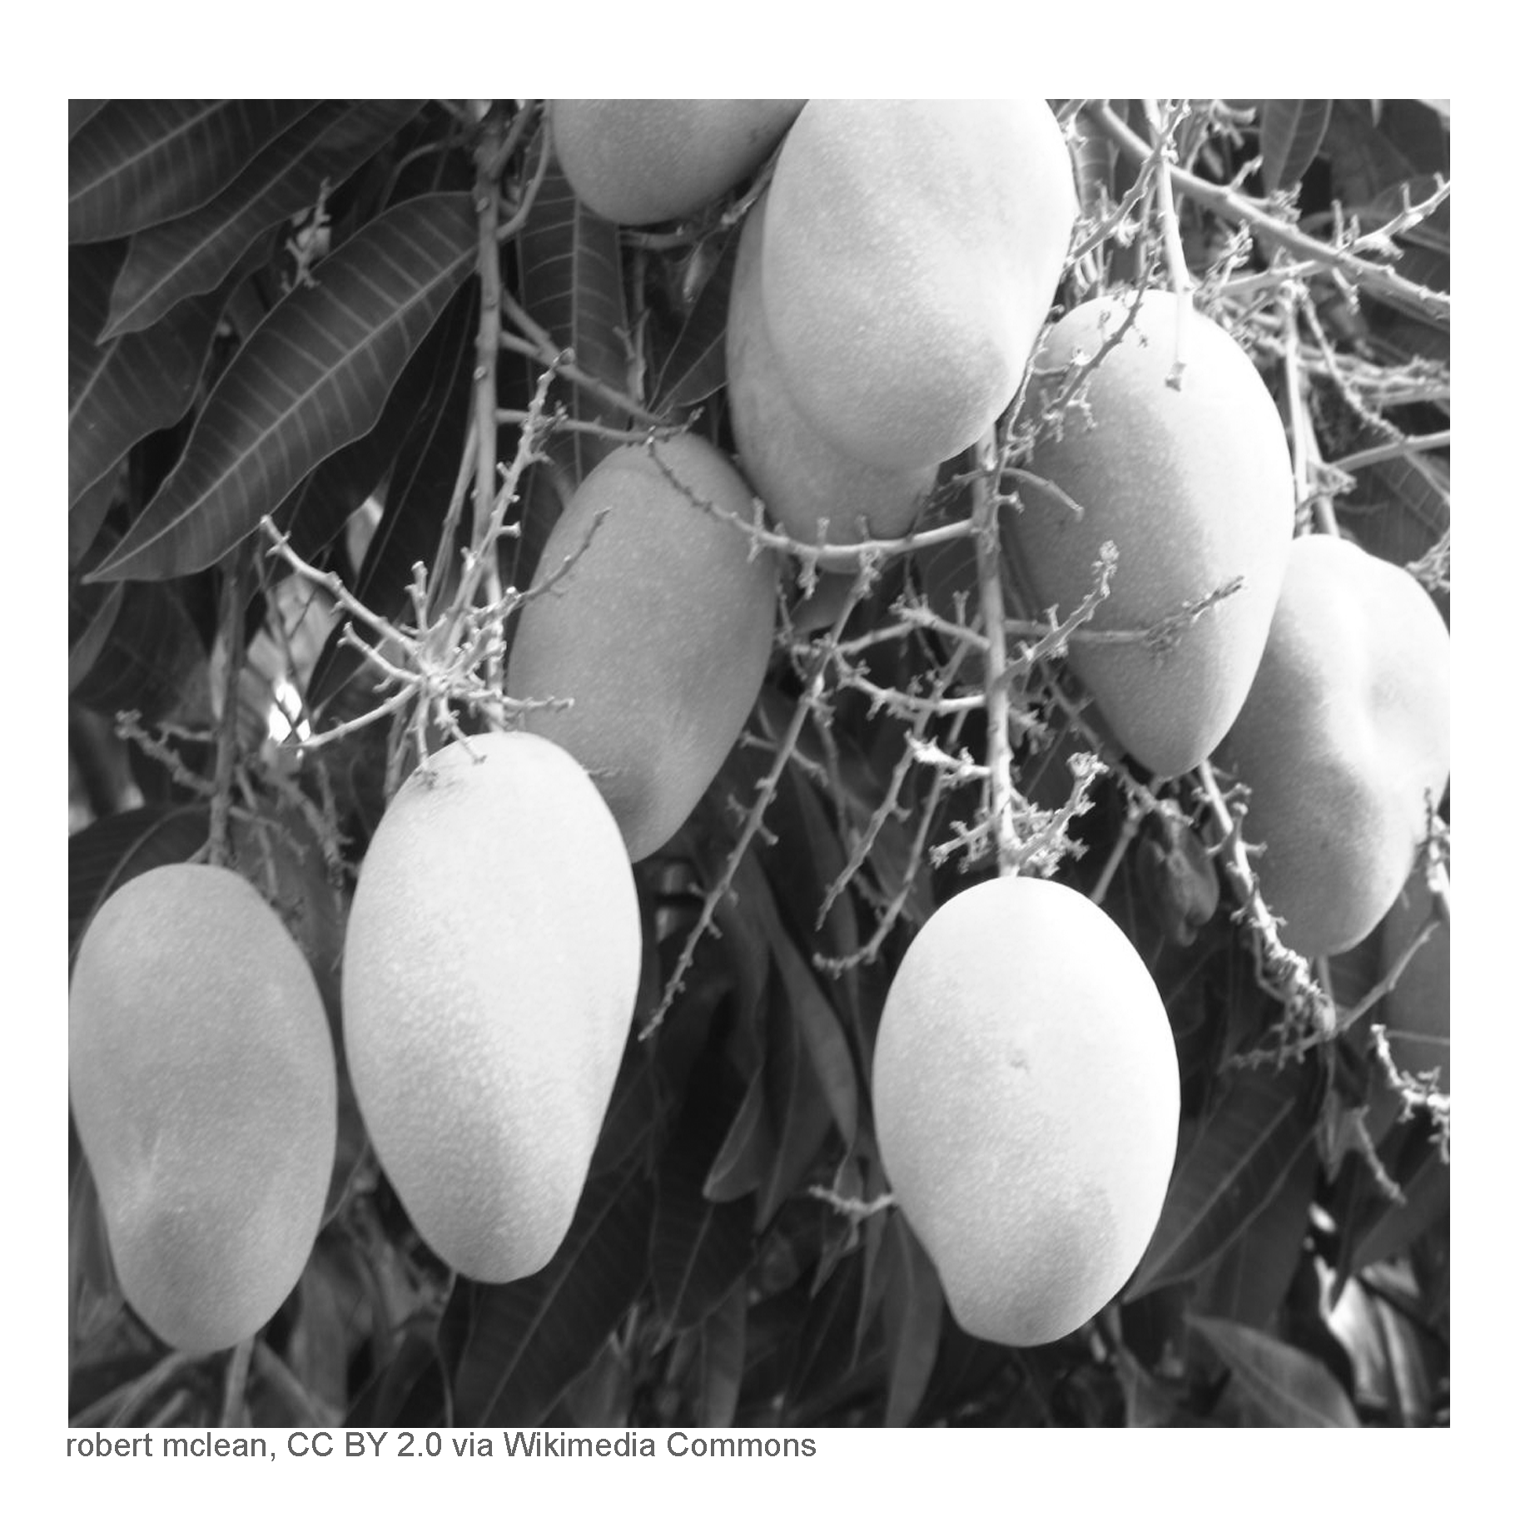
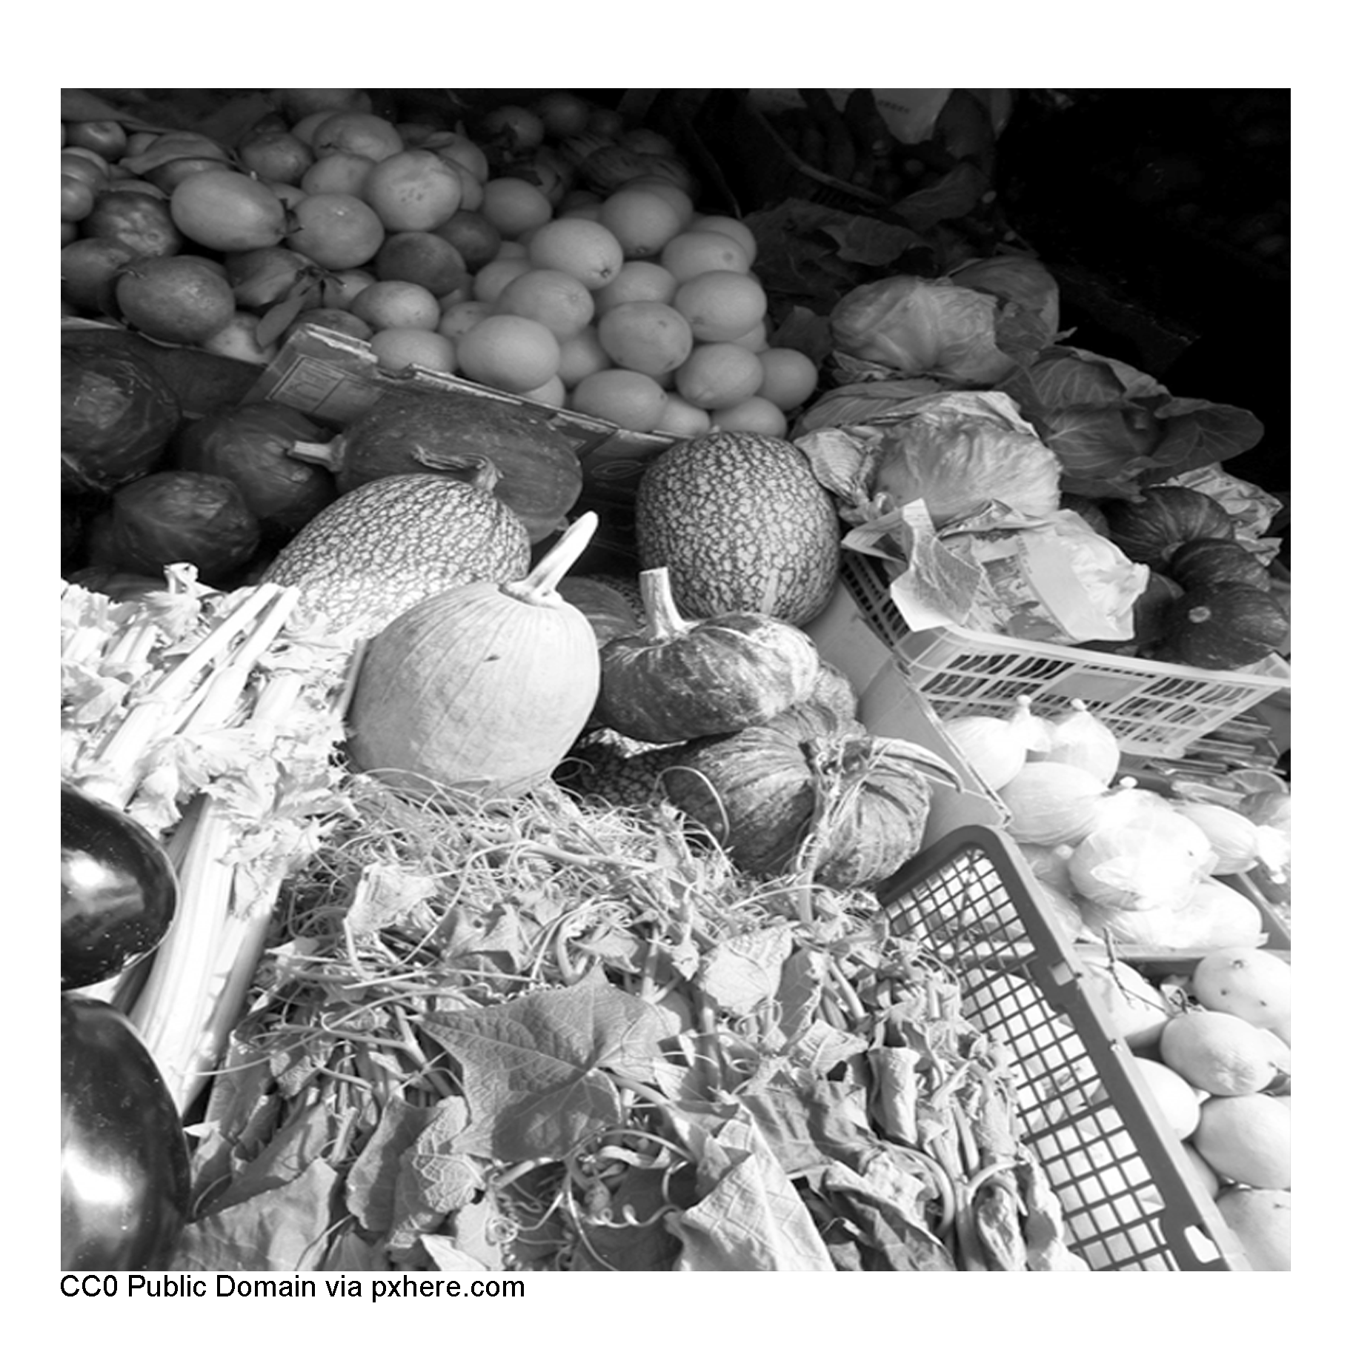
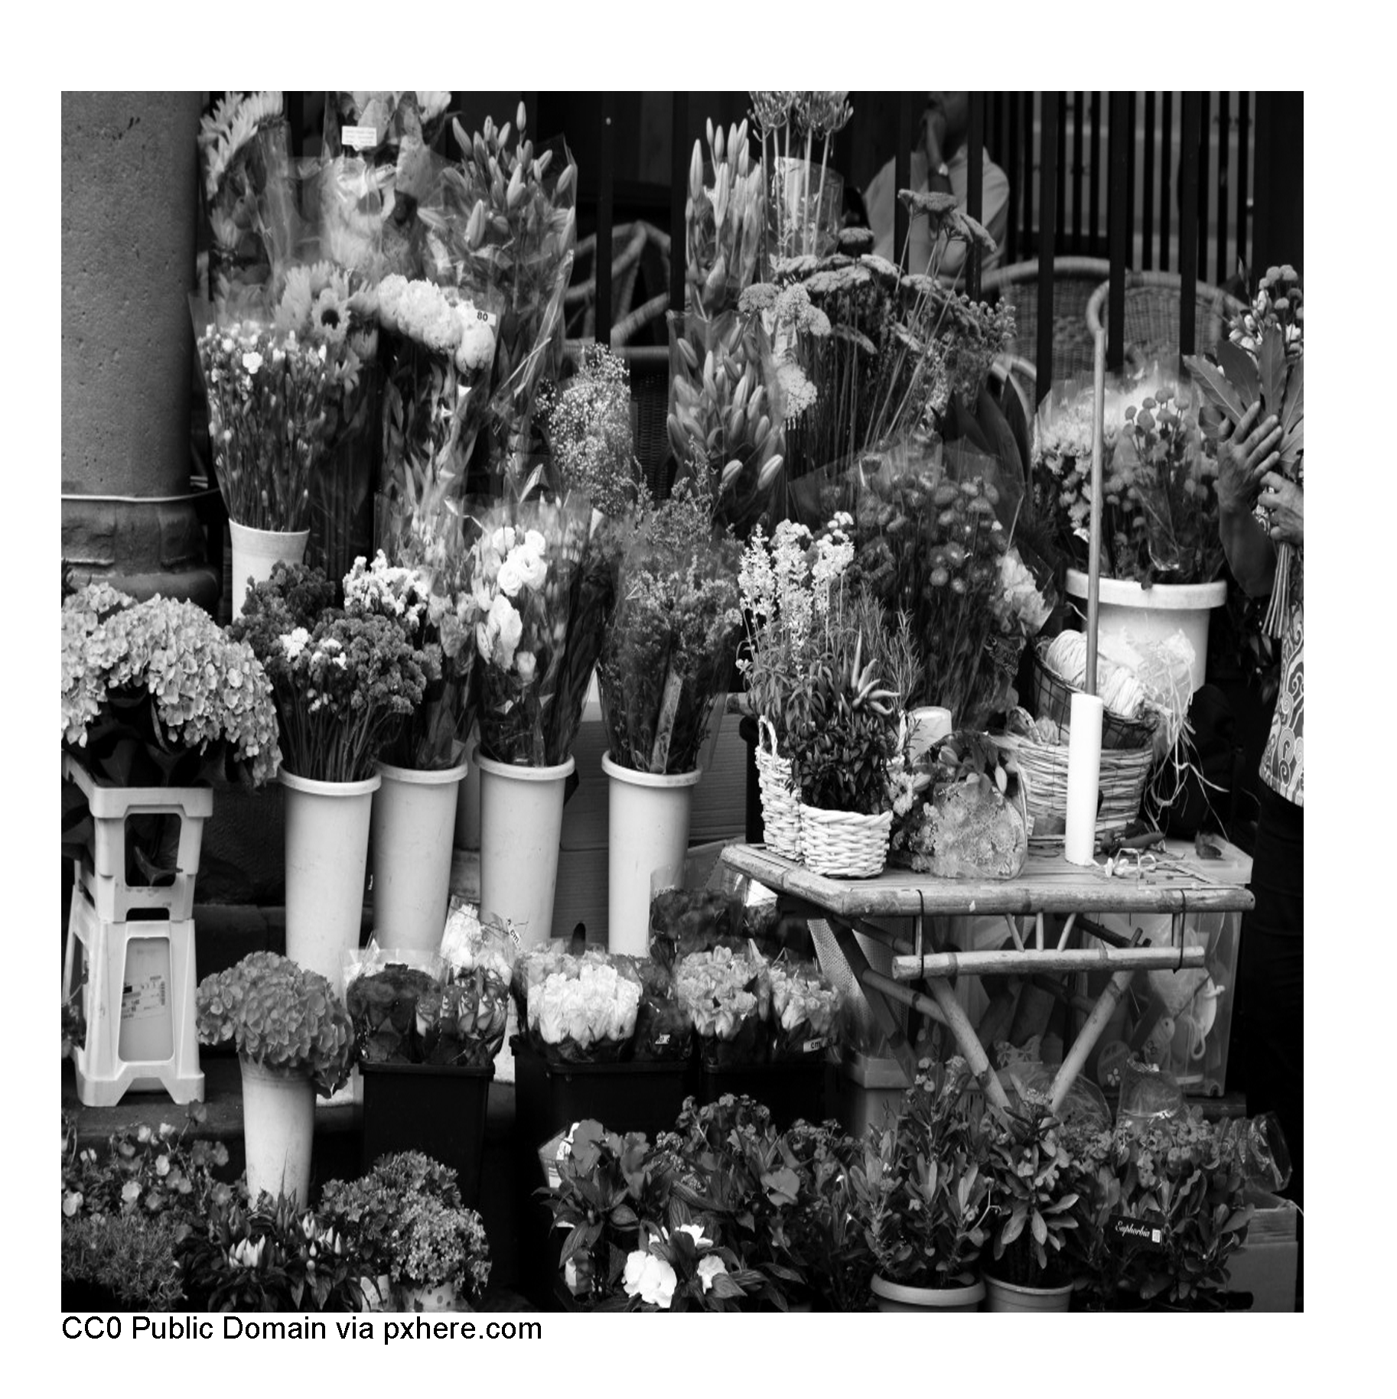
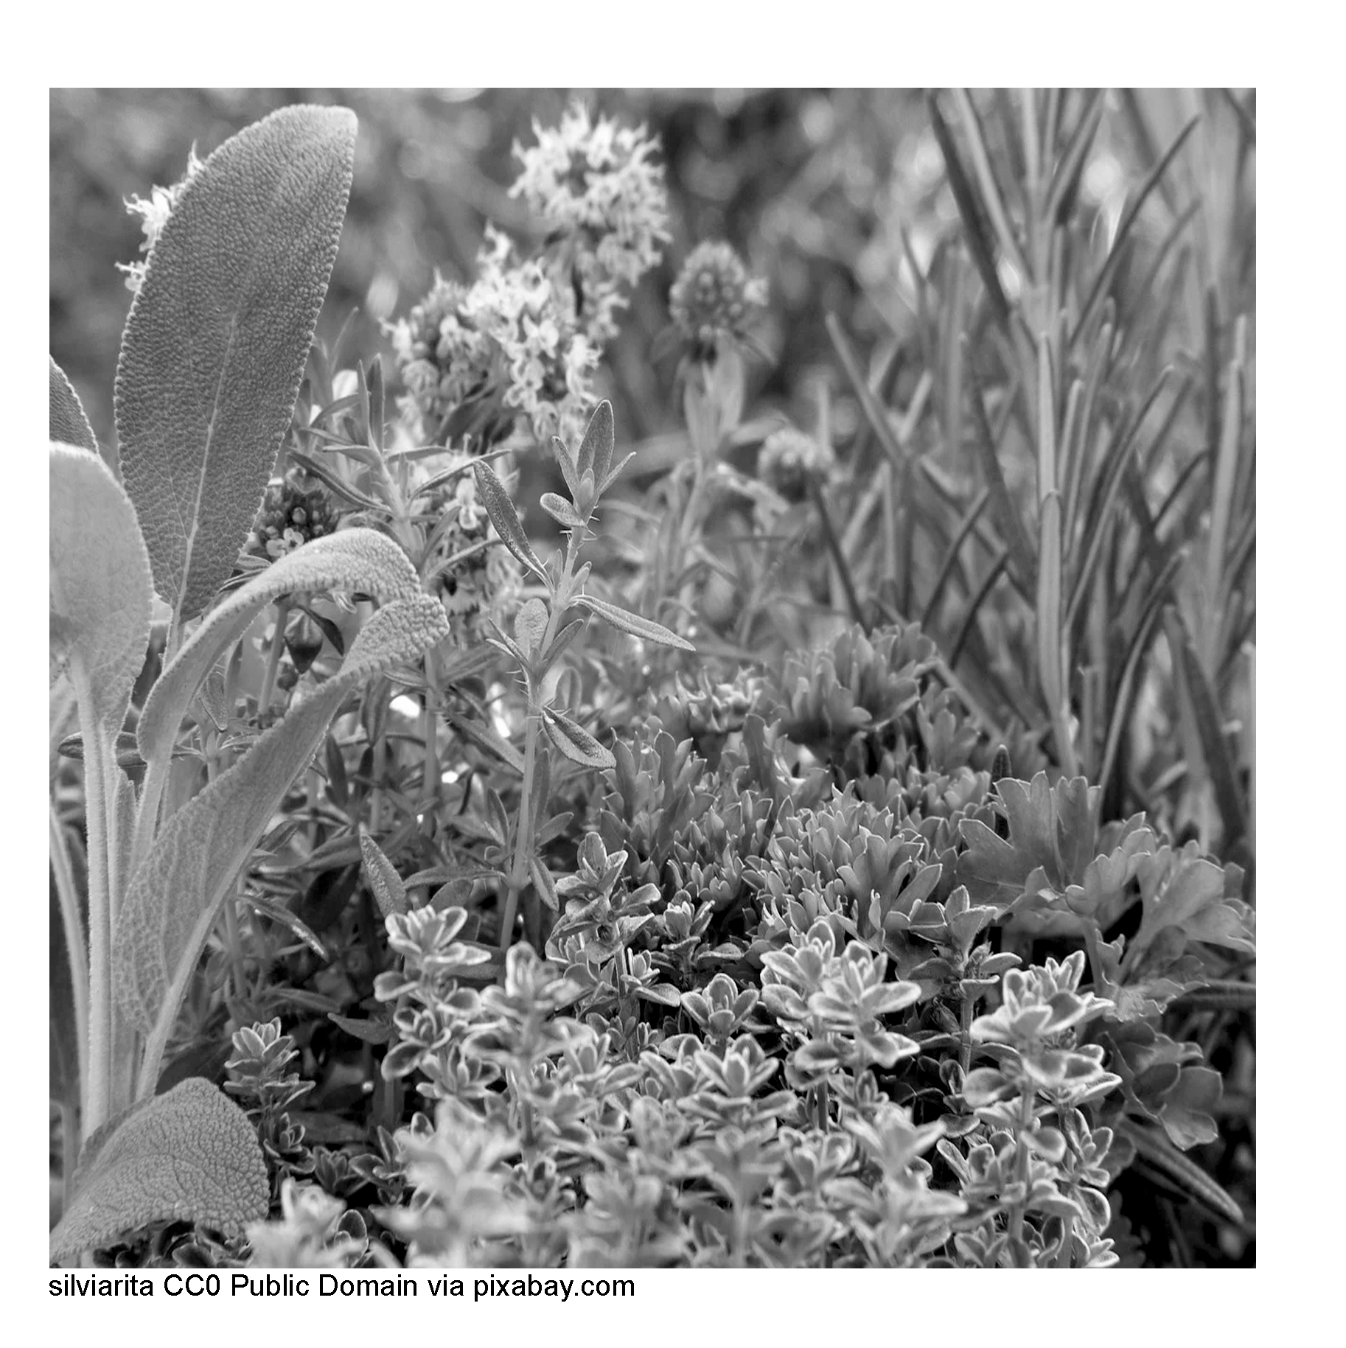
Yamang Lupa
Ang mga yamang lupa ay mga bagay na itinatanim sa paligid. Nakukuha ang mga yamang lupa sa mga anyong lupa. Maaari itong ibenta, pakinabangan, at kainin.
Maraming bahagi ng Pilipinas ang maaaring taniman ng iba’t ibang gulay at prutas, at iba pang halamang napakikinabangan. Ang mga pangunahing pananim ng bansa ay palay, mais, tubo, niyog, abaka, tabako, mangga, kape, pinya, saging, at mga halamang-ugat.
Palay Tubo Tabako
Punongkahoy Bungangkahoy Halamang Pagkain
Halamang Pangdekorasyon Halamang Herbal

Slide 4
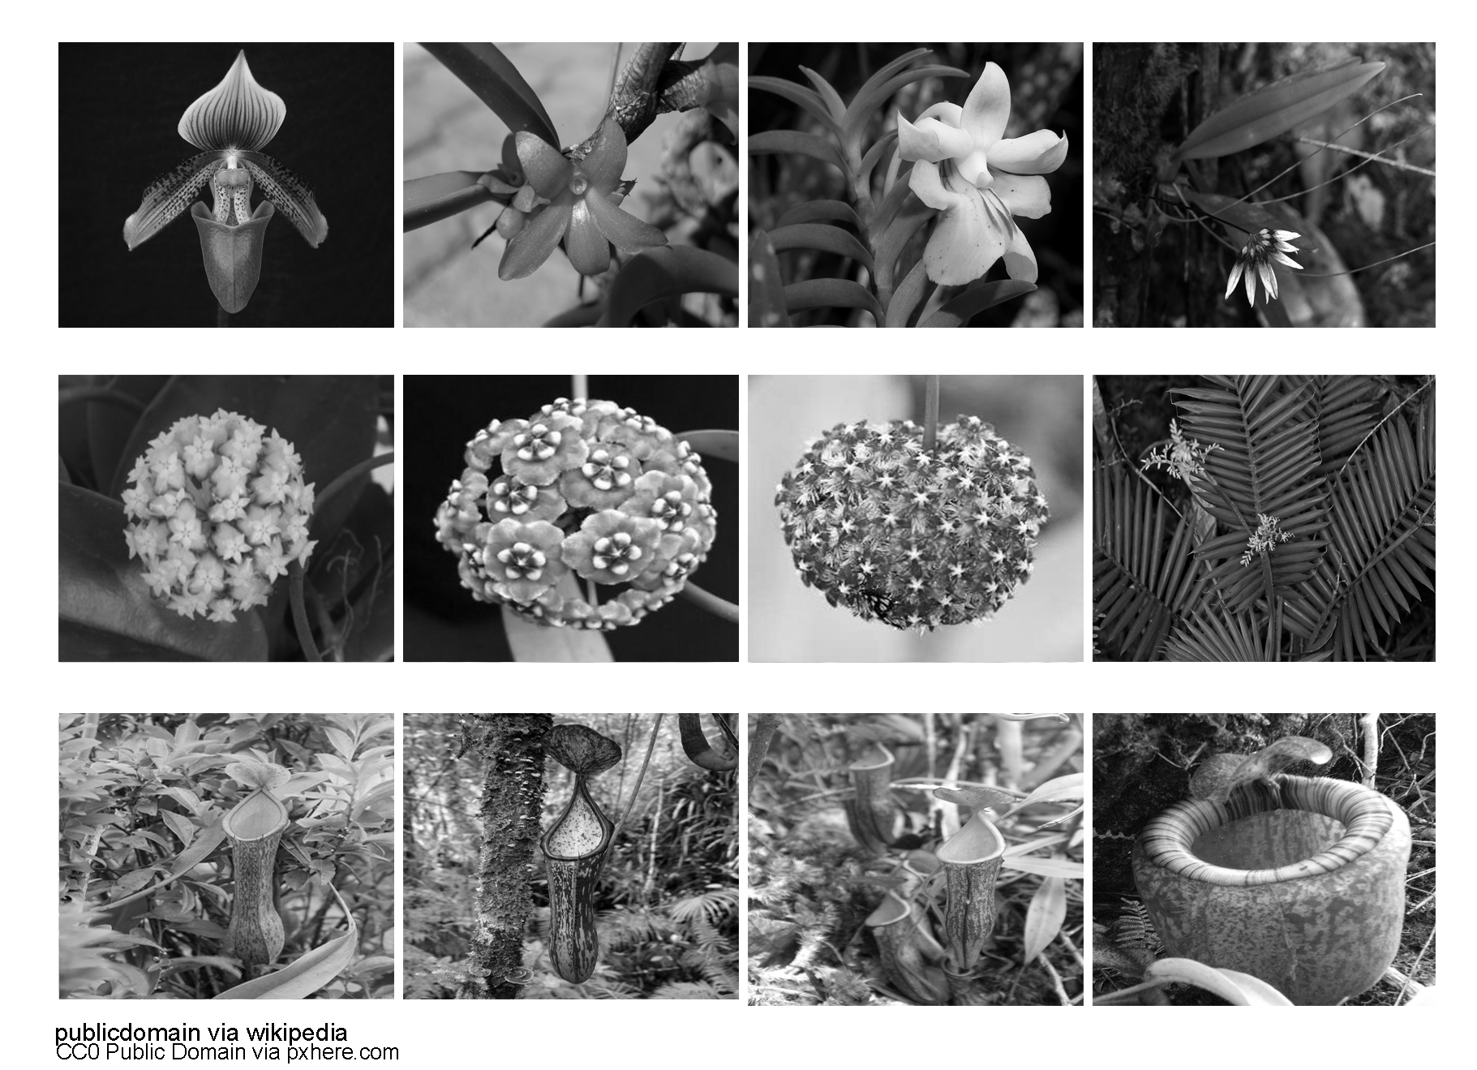
Yamang Gubat
Ang yamang gubat ay mga bagay o hayop na makikita sa kagubatan. Isa sa pinakamaunlad na hanapbuhay ay ang pagtatanim ng mga halamang namumulaklak. Kabilang sa mga ito ang anthurium, chrysanthemum, iba’t ibang uri ng lily, aster, rose, at orkidya.
May 14,000 uri ng halaman ang tumutubo sa kagubatan ng Pilipinas. Kabilang dito ang 8,000 uri ng halamang namumulaklak na kinabibilangan ng halos 1,000 orkidya. Ilan sa mga ito ay bihira lamang makita at endemic sa Pilipinas tulad ng waling-waling.
Iba’t ibang uri ng bulaklak na matatagpuan sa bansa kasama na ang iba’t ibang variety ng orkidya na dulot ng yamang gubat ng Pilipinas

Slide 5
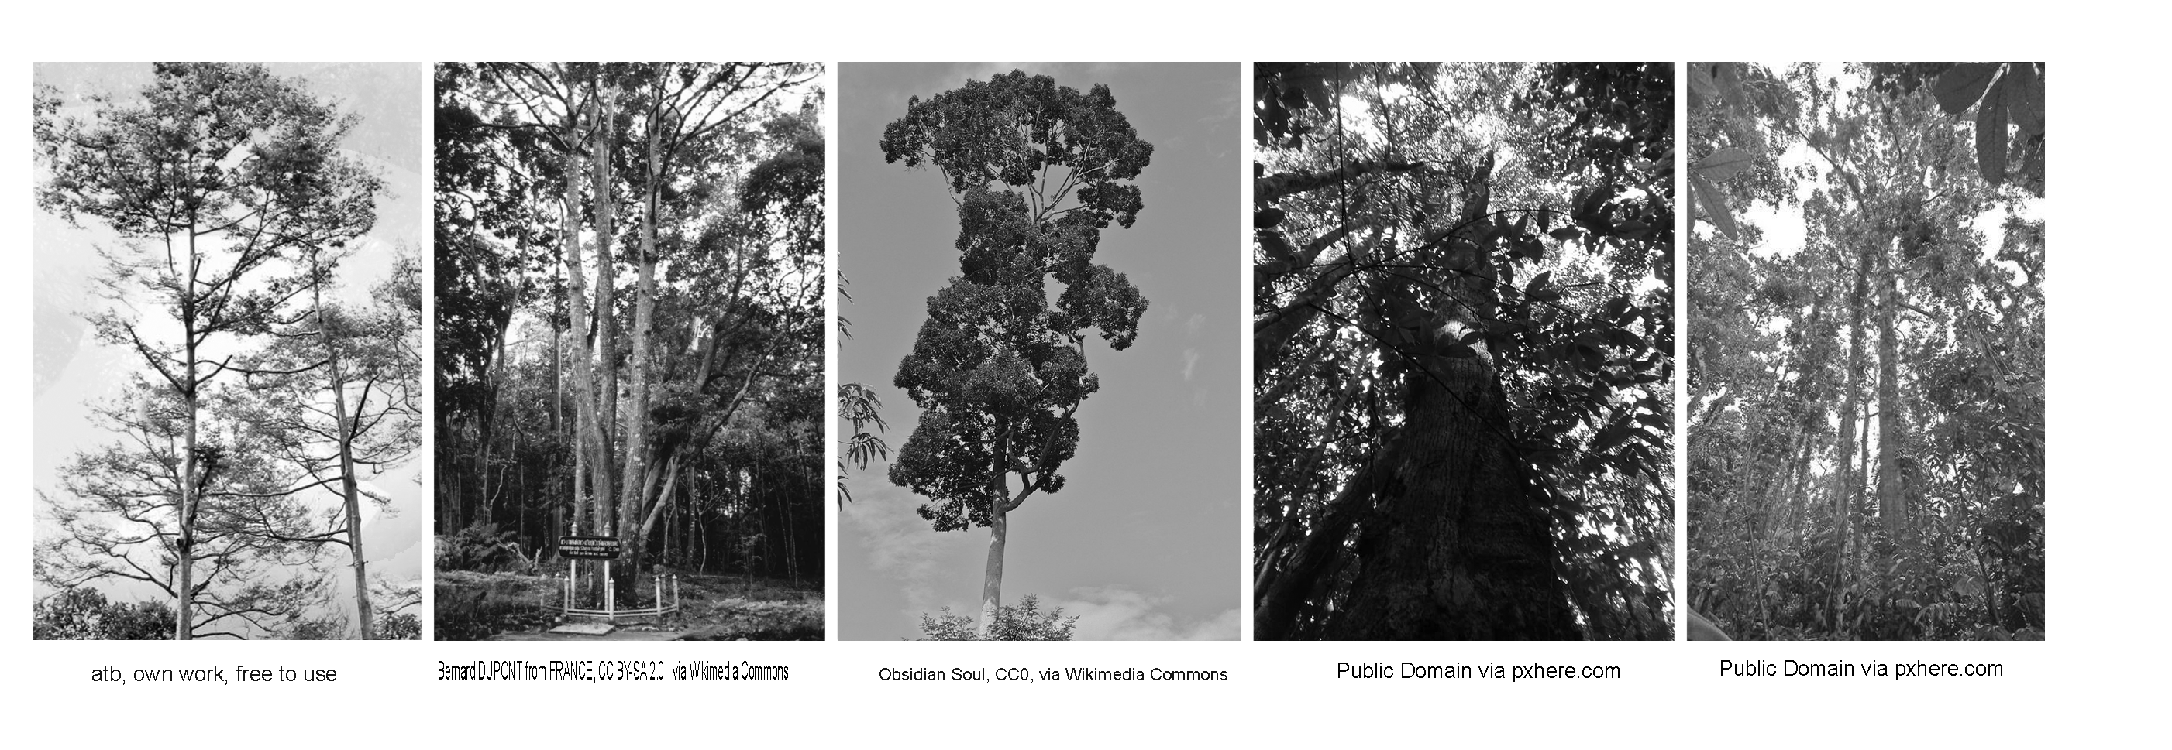
Dipterocarp
Ito ang bumubuo sa . ng kagubatan sa Pilipinas. Dito nanggagaling ang pinakamalalaking produksiyon ng tabla (lumber) mula sa mga punongkahoy na apitong, lauan, mayapis, tanguile, at yakal.
Apitong Lauan Mayapis Tanguile Yakal

Slide 6
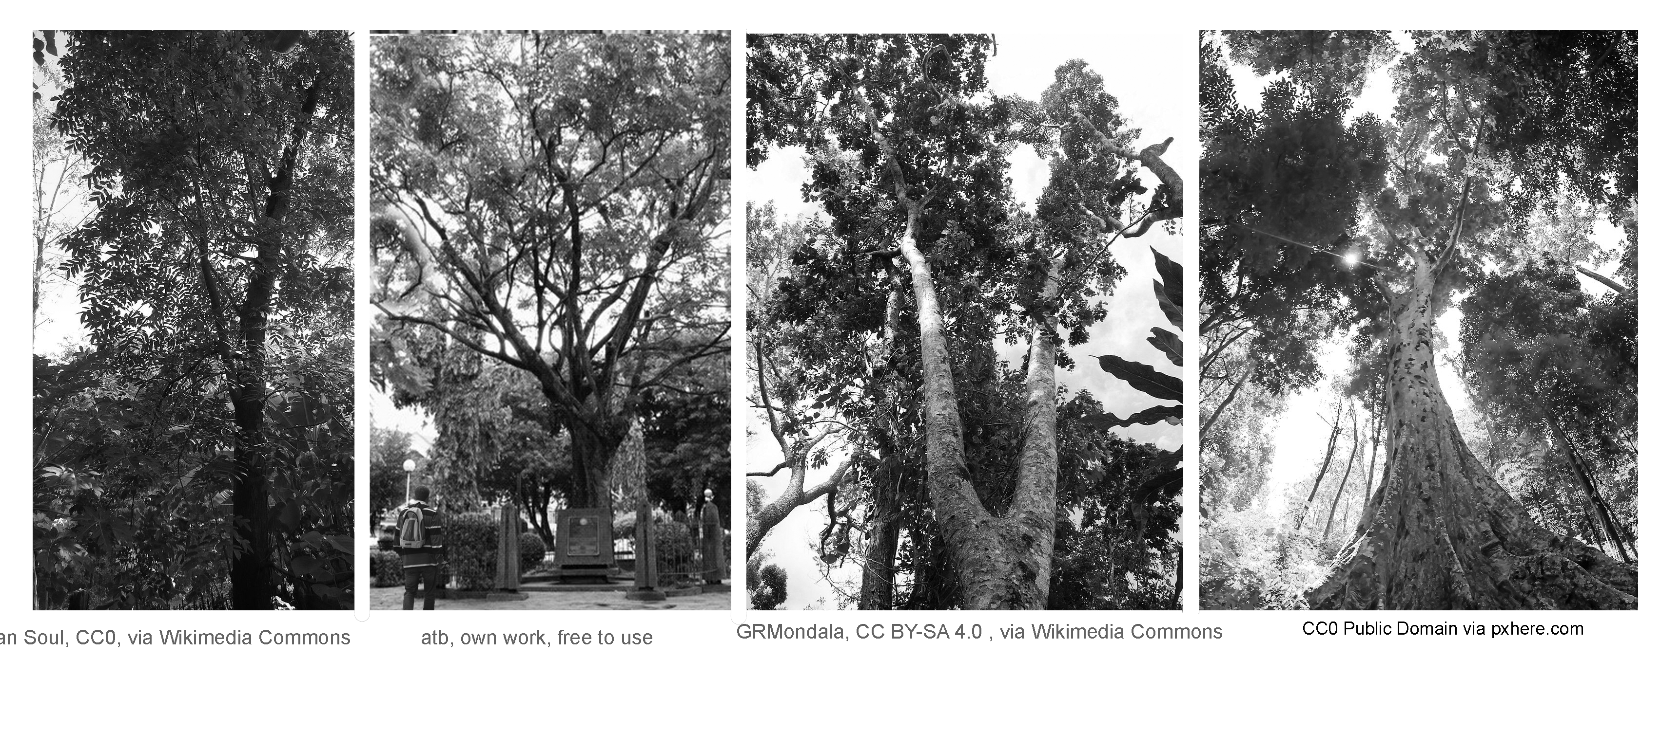
Molave
Ang mga halimbawa ng puno sa ganitong uri ng kagubatan ay ang narra, tindalo, ipil, dao, at banayo. Itinuturing na matitibay at magaganda ang mga kahoy mula sa mga punong ito. Tumutubo ang mga ito sa matataas na lugar ng kagubatan na may panahong tuyo at basa.
Narra Tindalo Ipil Dao

Slide 7
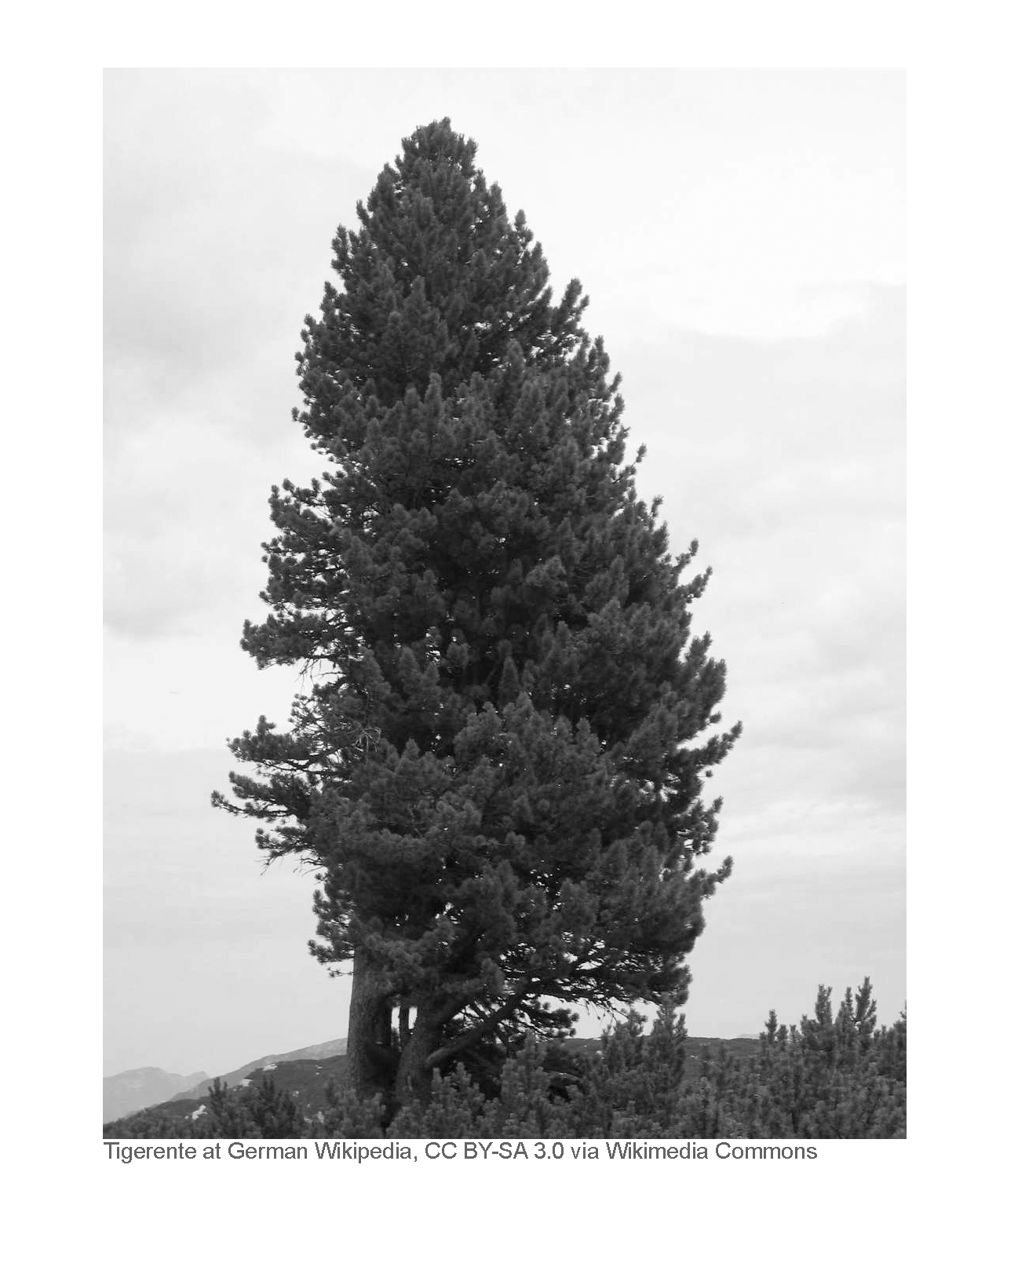
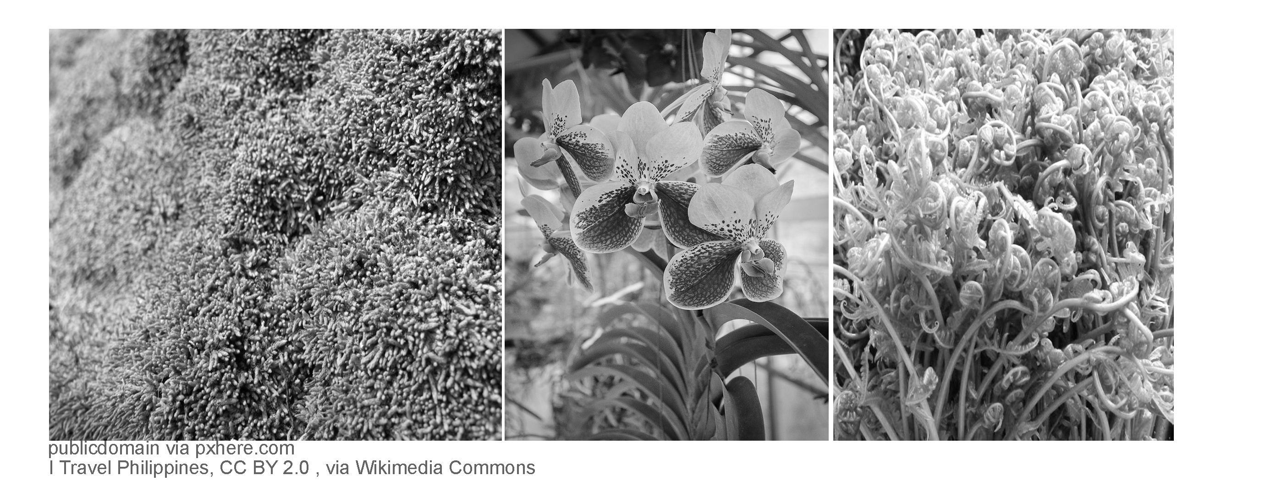
Pino
Ang mga punong pino (pine) ay may taglay na resin. Ang resin ay ginagawang alkitran na ginagamit sa pagtitimpla ng pintura. Karaniwang matatagpuan sa matataas na kabundukan ng Hilagang Luzon at Mindoro ang mga punong ito.
Malumot
Ang malumot na kagubatan ay nasa mataas at matarik na gilid ng bulubundukin. Halimbawa ng mga halaman sa uring ito ay pako at mosses. Ang mga halamang ito ay tumutulong na mapigilan ang pagguho ng lupa o erosion.

Slide 8
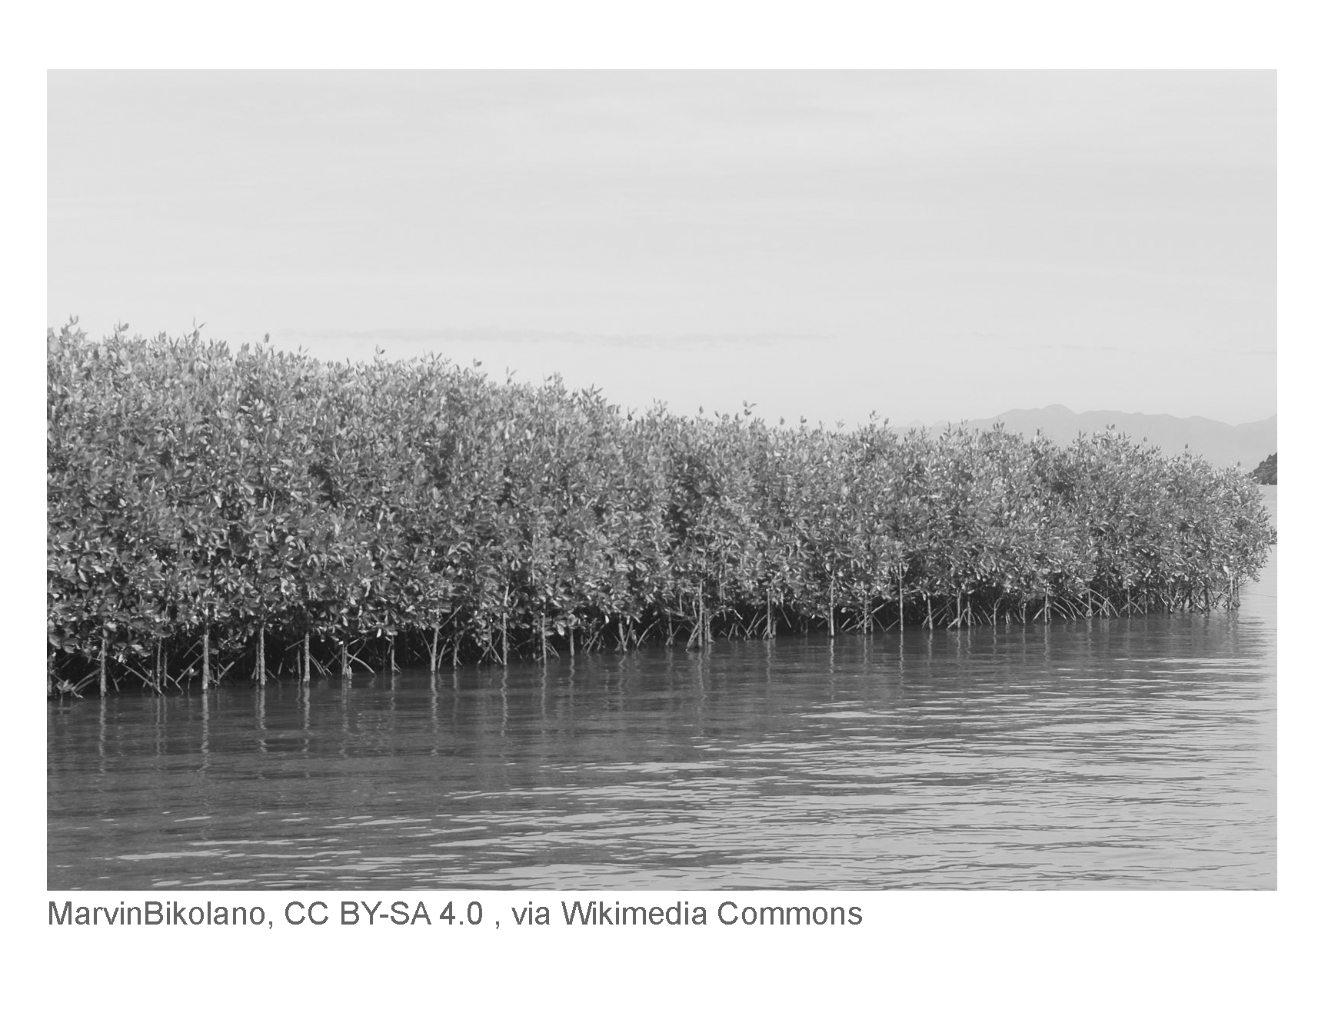
Bakawan
Matatagpuan ito sa mga lugar na matubig tulad ng latian, ilog, batis, at baybay-dagat. Mainam na tirahan ito ng maliliit na isda. Tinuturing ito bilang “Ina ng Dagat.”
Bukod sa troso, may iba pang mga produktong galing sa kagubatan tulad ng goma, uling, halamang gamot, yantok, at kawayan.

Slide 9
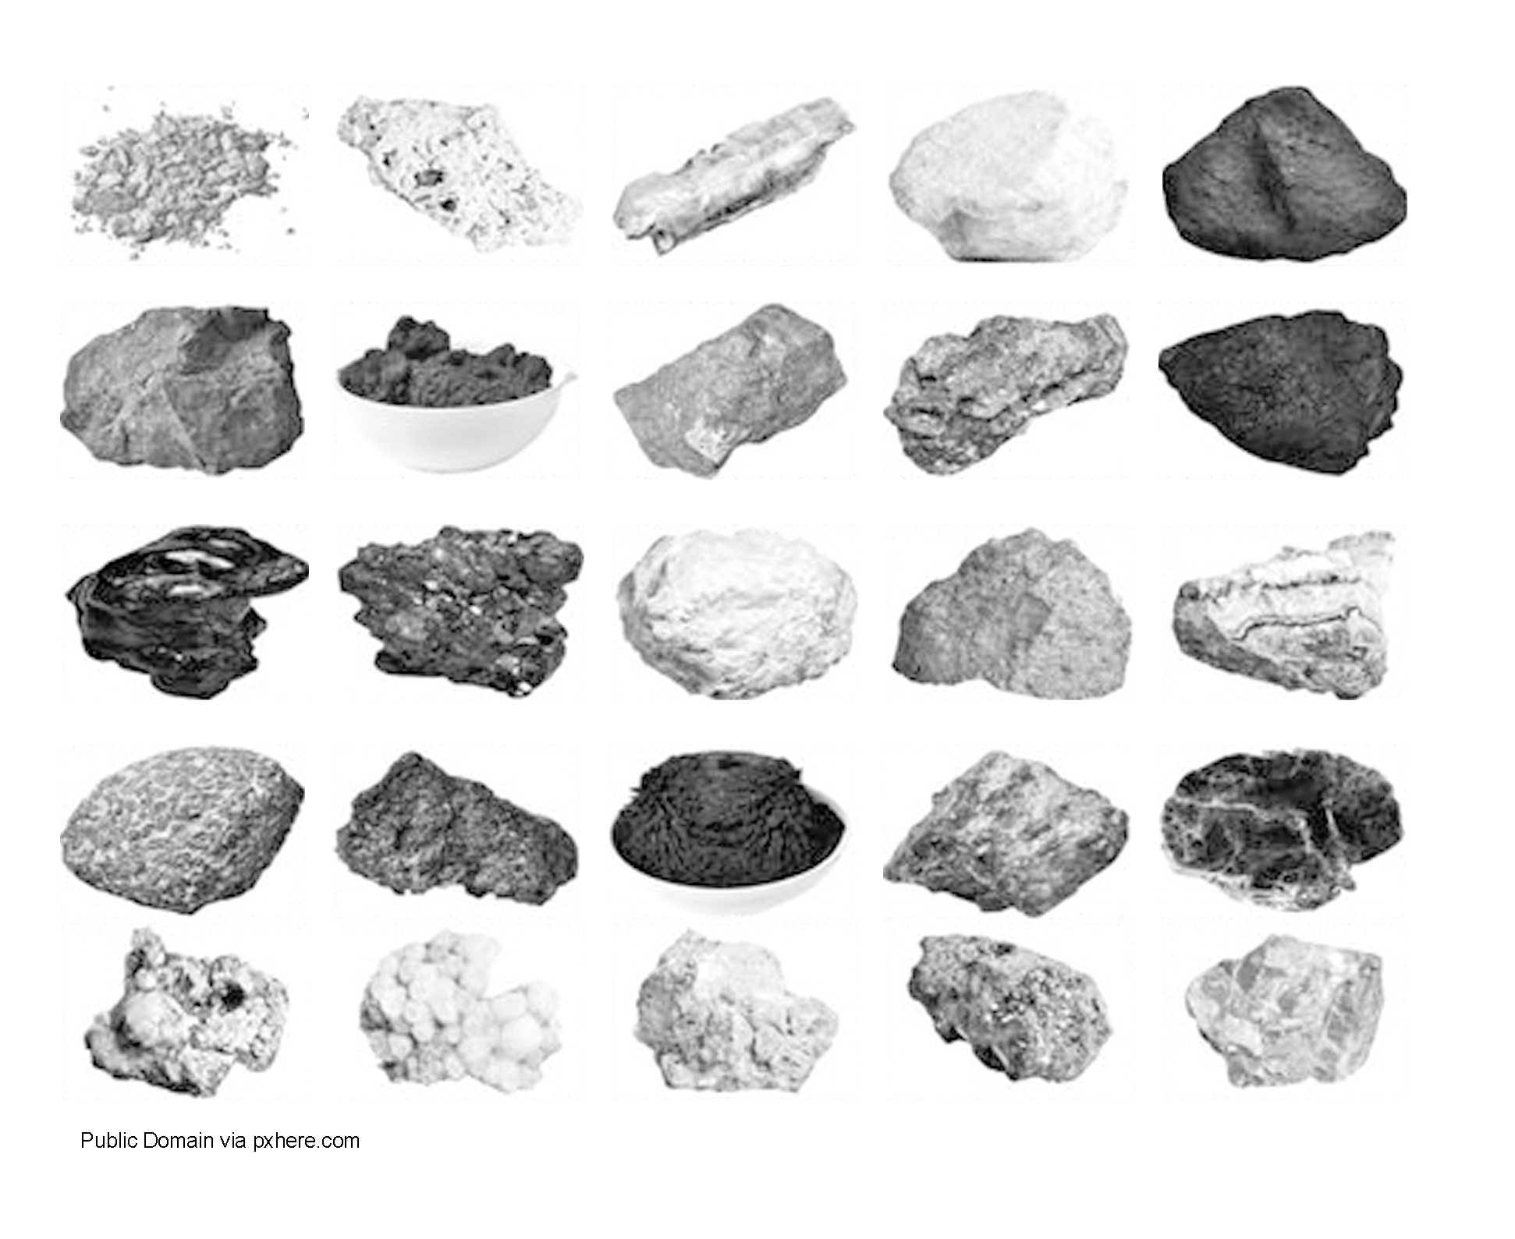
Yamang Mineral
Ang yamang mineral ay ang mga bagay na namimina o nakukuha mula sa kabundukan o ilalim ng lupa. Ang mga mineral na tulad ng ginto, tanso, langis, karbon, pilak, at ibang metal at di-metal ay yamang nauubos at hindi napapalitan. May mga pagkakataon na maaaring gamiting muli ang mga mineral tulad ng ginto, pilak, at tanso.
Ang mga mineral tulad ng karbon at langis ay pinagkukunan ng enerhiya na nagpapaandar sa motor at elektrisidad. Ginagamit naman ang bakal, aspalto, at semento sa paggawa ng mga bahay, gusali, daan, at tulay.

Slide 10
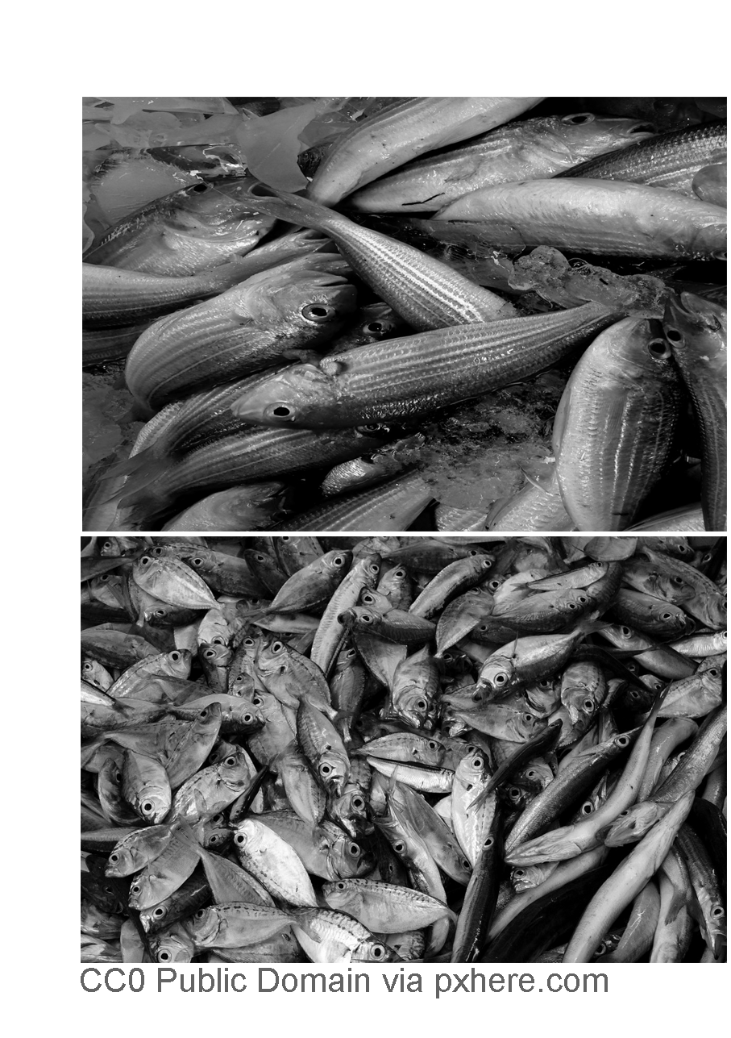
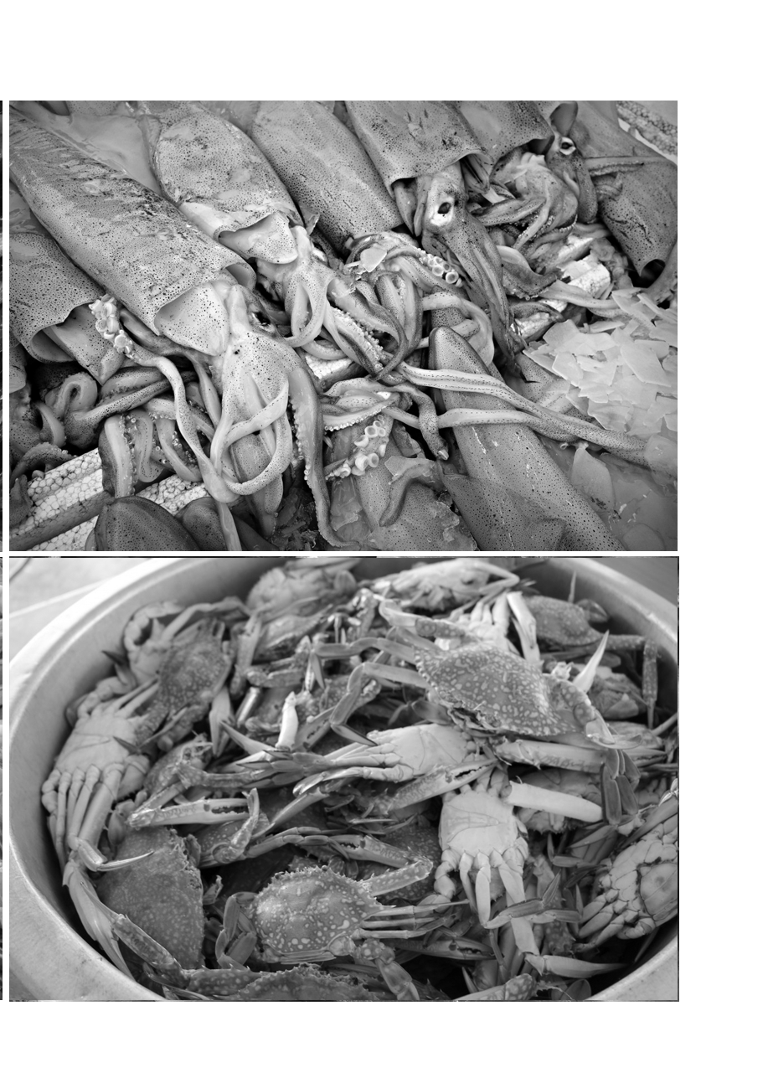
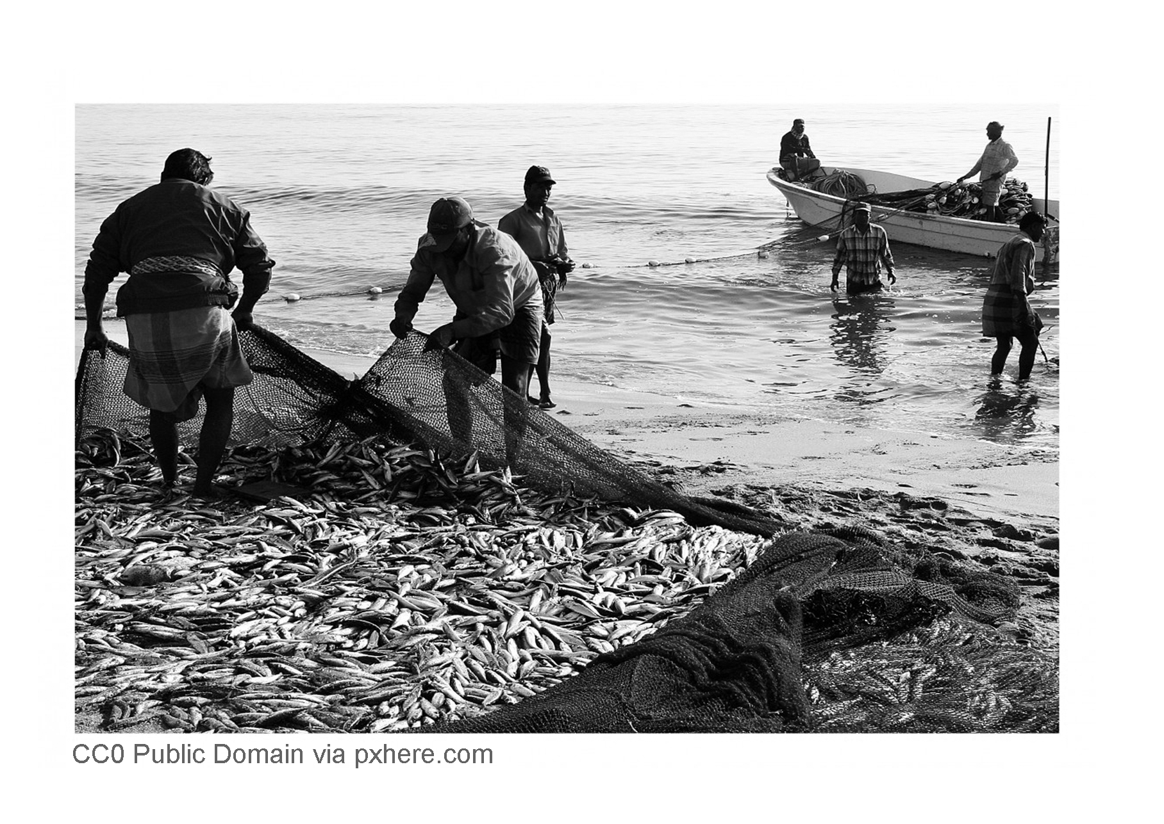
Yamang Tubig
Ang yamang tubig ay nakukuha mula sa mga anyong tubig. Ang Pilipinas ay tinatayang may 2,000 uri ng isda. Nabibilang dito ang isdang-tabang tulad ng ayungin at hito; isdang-alat tulad ng maya-maya, tanigue, at lapu-lapu; butanding na pinakamalaking isda; at ang napakaliliit na isdang Pandaka pygmaea o tabios.
Pinagkukunan din ito ng mga lamang-dagat tulad ng hipon, pusit, ulang, tahong, alimango, at gulaman. Ang mga pambihirang kabibe na matatagpuan sa Pilipinas ay ang Conus gloriamaris, golden cowrie, ang pinakamalaking kabibe sa mundo na tinatawag na Tridacna gigas, at ang Pisidium na siya namang pinakamaliit na kabibe. Ang Pearl of Allah na itinuturing na pinakamalaking perlas ay natagpuan sa karagatan ng Palawan noong 1934.
Iba’t ibang uri ng isda at yamang dagat
Isa sa pangunahing kabuhayan sa bansa ay ang pangingisda

Slide 11
Pagsasanay
I. Panuto: Sagutin ang sumusunod na tanong.
1. Ano-ano ang likas na yaman ng Pilipinas?
2. Bakit mahalagang malaman ng isang Pilipino ang mga likas na yaman ng bansa?

Slide 12
Susi sa Pagwawasto
1. Yamang lupa, yamang tubig, yamang mineral, at yamang gubat
2. Kung may kaalaman ang isang Pilipino sa mga likas na yaman sa kaniyang kapaligiran, mapakikinabangan niya ito sa kaniyang kabuhayan at alam din niya kung paano ito pangangalagaan.

